Slide 1



UBND QUẬN LONG BIÊN
TRƯỜNG MẦM NON PHÚC LỢI
BÀI GIẢNG
Đo độ dài các vật bằng 1 đơn vị đo, so sánh diễn đạt kết quả
Lứa tuổi: MGL 5-6 tuổi
Giáo Viên : Đặng Thị Kim Xuân
Năm học : 2021-2022

Slide 2

Chuẩn bị

Slide 3












Slide 4

Phần 1:
Ôn kỹ năng đo độ dài 1 vật bằng 1 đơn vị đo

Slide 5


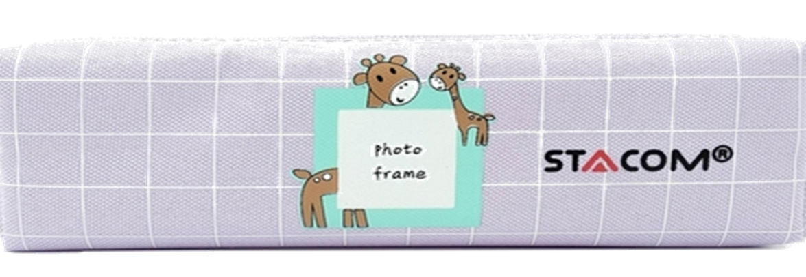

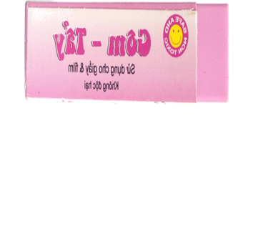

Slide 6
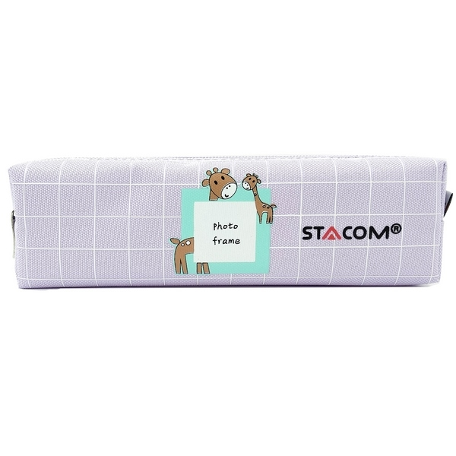


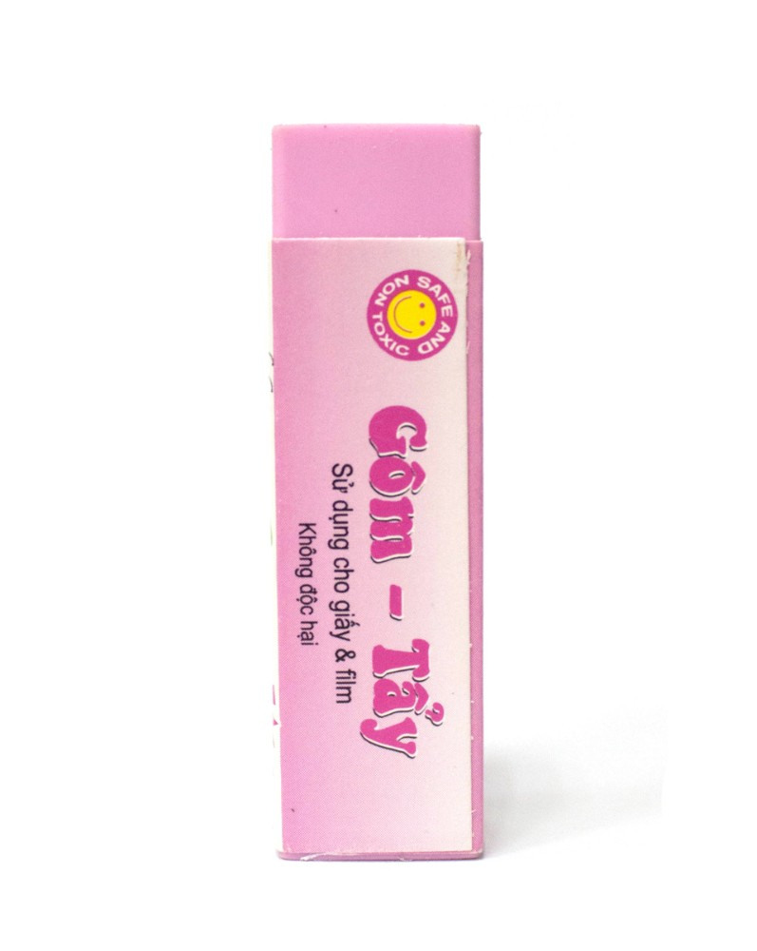

1
2
3
4

Slide 7

Phần 2 :
Đo độ dài các vật bằng 1 đơn vị đo

Slide 8

Đo chiều dài : đo từ trái sang phải
Đo chiều cao : đo từ dưới lên trên

Slide 9

Thước đo
Đối tượng đo

Slide 10




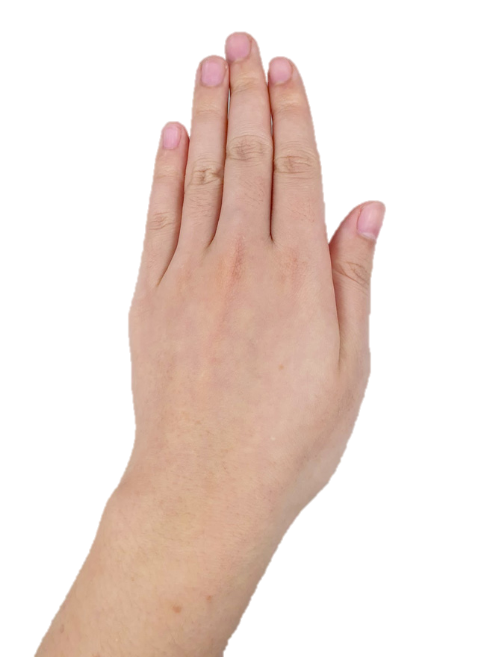

1
2
3
4

Slide 11


1
2
3

Slide 12




So sánh kết quả đo của 2 băng giấy

Slide 13
So sánh kết quả đo của 2 băng giấy

Slide 14

Kết luận
Khi đo độ dài các đối tượng cùng 1 thước đo, đối tượng nào đo được nhiều lần hơn thì sẽ dài hơn và ngược lại đối tượng nào đo được ít lần hơn thì sẽ ngắn hơn
Kết luận :

Slide 15

Trò chơi
Ai nhanh trí

Slide 16

Vì sao cùng 1 dụng cụ đo mà kết quả đo của 2 băng giấy lại khác nhau ?
1
2
Vì màu sắc khác nhau
Vì chiều dài khác nhau

Slide 17


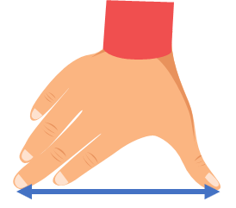
Nếu cô đo chiều dài của 2 bức tranh bằng gang tay, bức tranh nào đo được số lần nhiều hơn thì sẽ dài hơn .
Đúng hay sai ?
1. Đúng
2. Sai

Slide 18



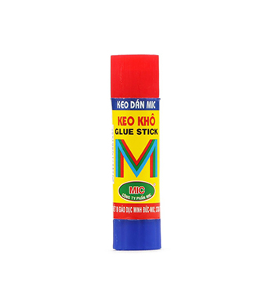

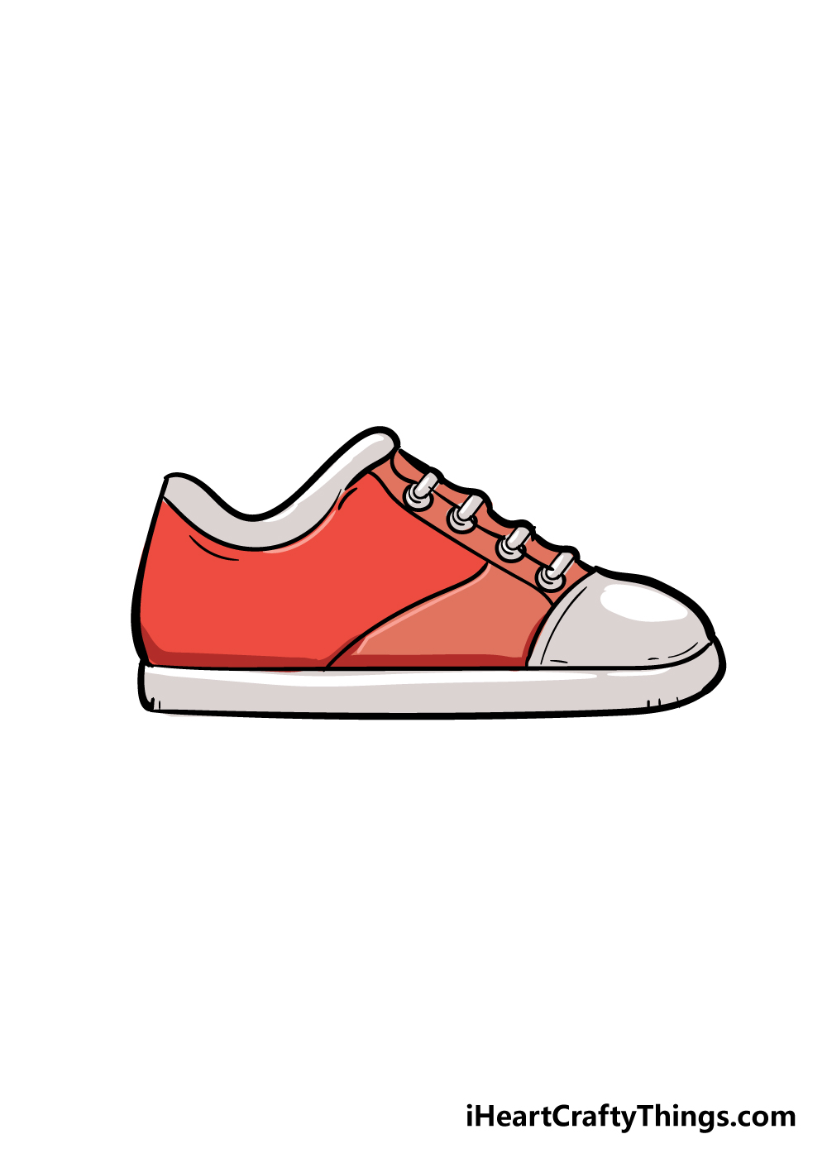

Theo các con chiếc giày nào dài hơn,chiếc giày nào ngắn hơn ?
1
Giày xanh ngắn hơn,giày đỏ dài hơn
2
Giày đỏ ngắn hơn,giày xanh dài hơn

Slide 19

Liên hệ thực tế

Slide 20

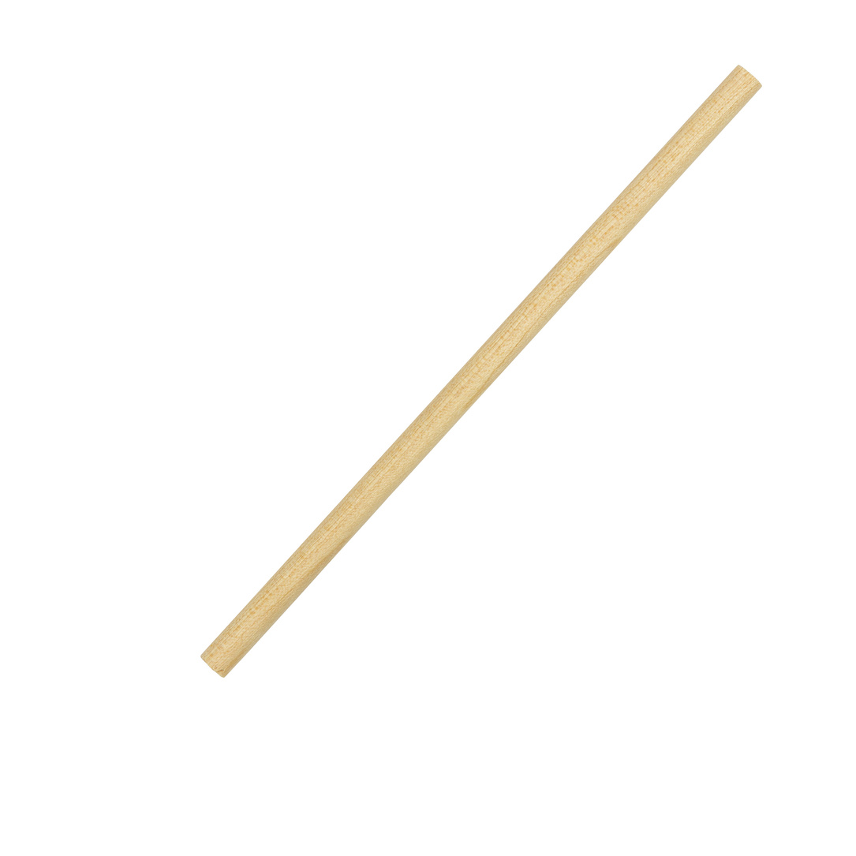

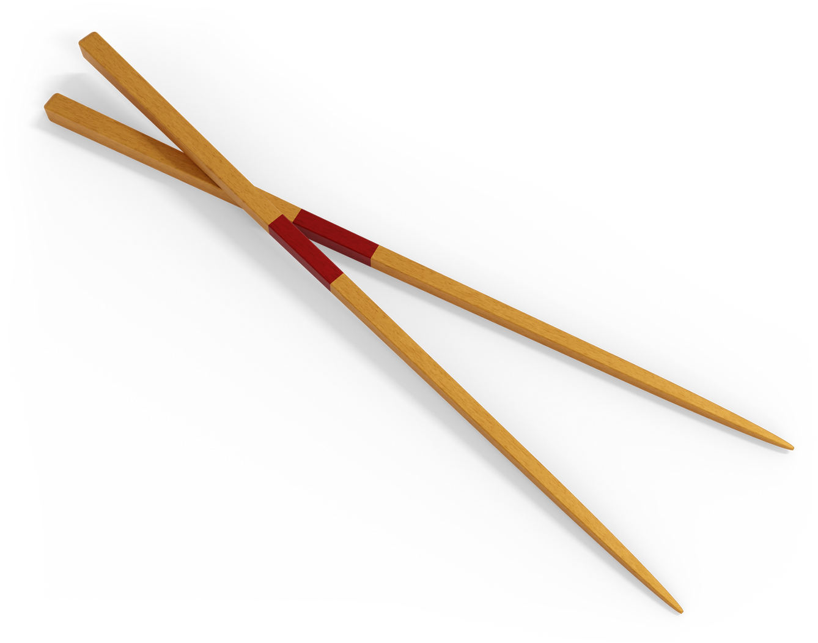

Slide 21

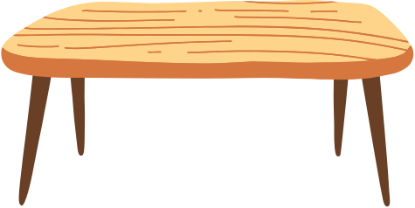


Slide 22

HẸN GẶP LẠI CÁC BÉ

